Slide 1
Наши мамы были младше нас…
Классный час в 7 «в» классе, посвященный дню матери.
Самоуправление 2014 год

Slide 2
Цель и задачи классного часа:
Через организацию коллективной творческой деятельности развивать взаимоотношение между взрослыми и детьми;
Формировать у ребенка уважительное отношение к своему делу, семейным традициям, родителям;
Формировать у ребят культуру взаимоотношения родителей и детей;
Формировать у взрослых уважительное отношение к личности подростка;
Способствовать сближение взрослых и детей, формированию положительных эмоций;

Slide 3
Форма проведения классного часа - ИГРА
Доставляет удовольствие и пробуждает интерес
Предполагает освоение различных способов общения;
Позволяет оценить себя и свои возможности;
Способствует самопознанию;
Помогает преодолевать трудности, возникающие в других видах жизнедеятельности;

Slide 4
По характеру педагогического процесса эта игра:
Воспитательная;
Творческая;
Коммуникативная;
Познавательная;

Slide 5
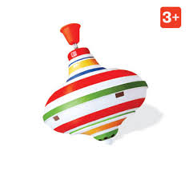
Предварительная подготовка и необходимое оборудование для проведения классного часа:
Юла с наклеенными в противоположных направлениях стрелками
Вопросы о дружбе, любви, школе, взаимоотношениях дома и в классе. Вопросы детям готовили мамы, а мамам – дети.
Стенгазета «Школьные годы чудесные!» со школьными фотографиями мам;
Стенгазета «Мы в будущем» фантазии детей о их будущем;
мамы
дети

Slide 6
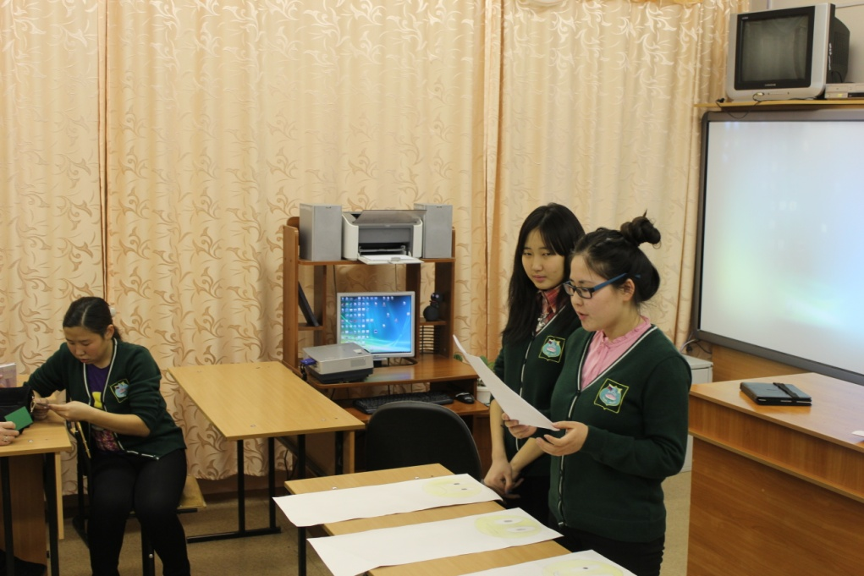
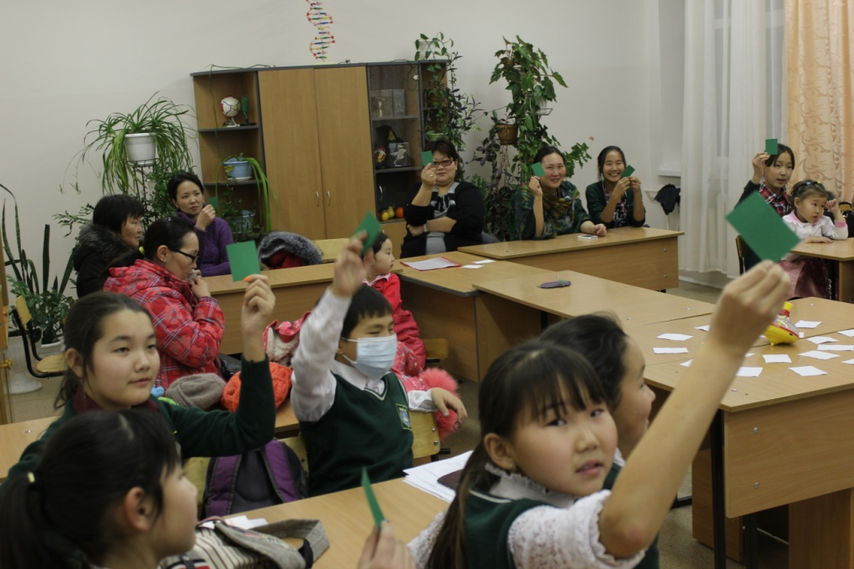
Классный час. Вступительное слово ведущих; Формирование двух команд, выбор капитанов; Приветствие команд;

Slide 7
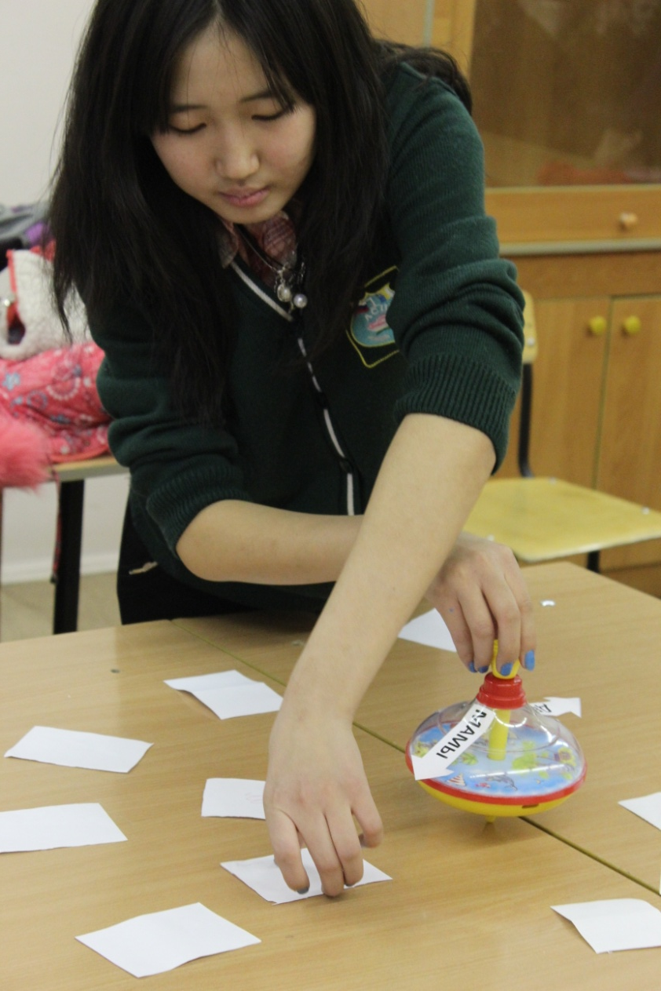
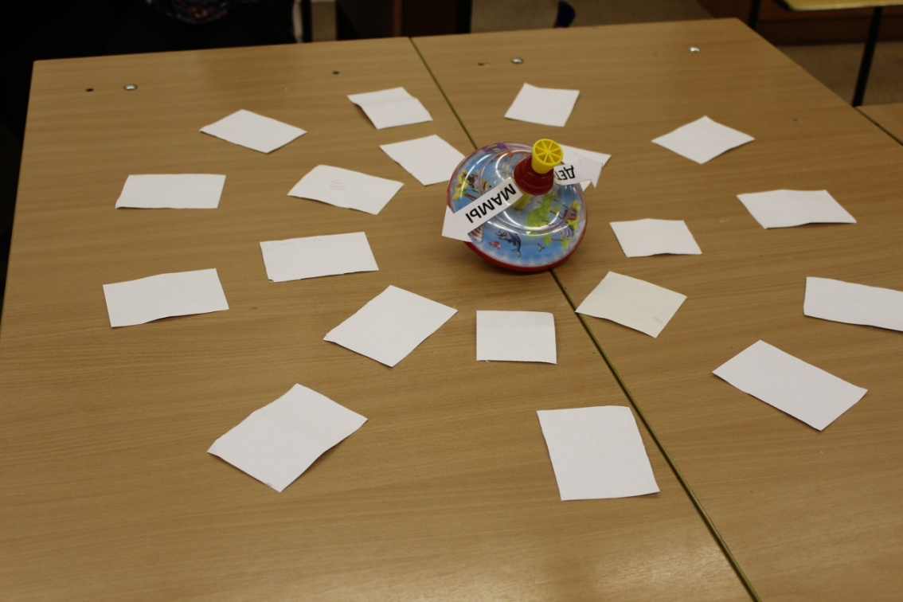
Крутится волчок…

Slide 8
Обсуждение в командах

Slide 9
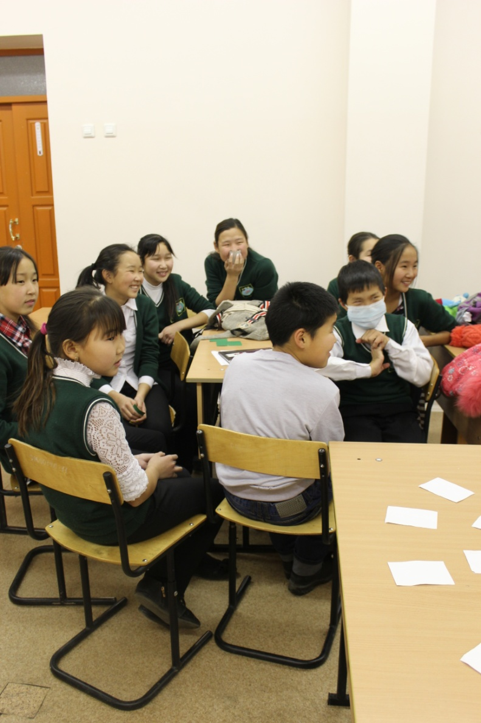
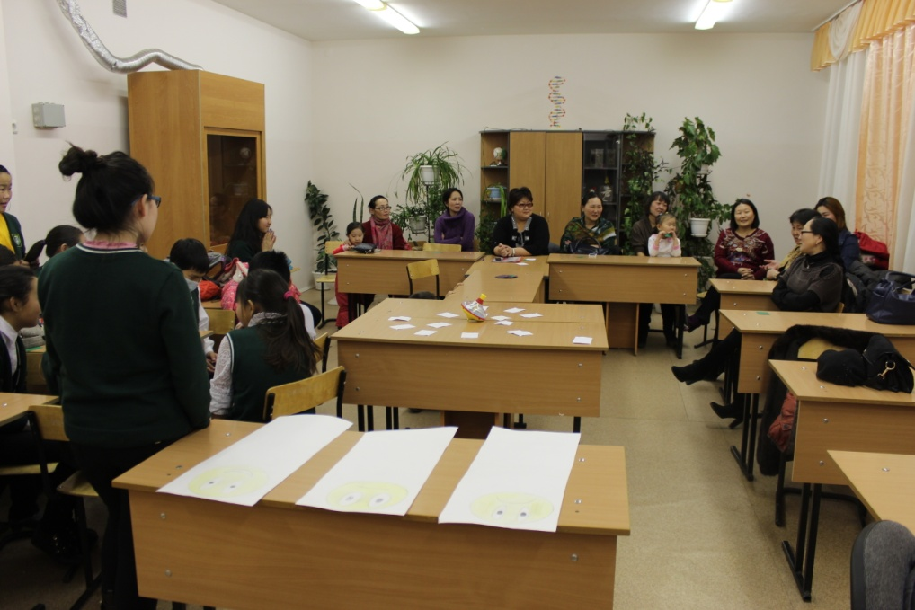
Откровенные вопросы – откровенные ответы

Slide 10
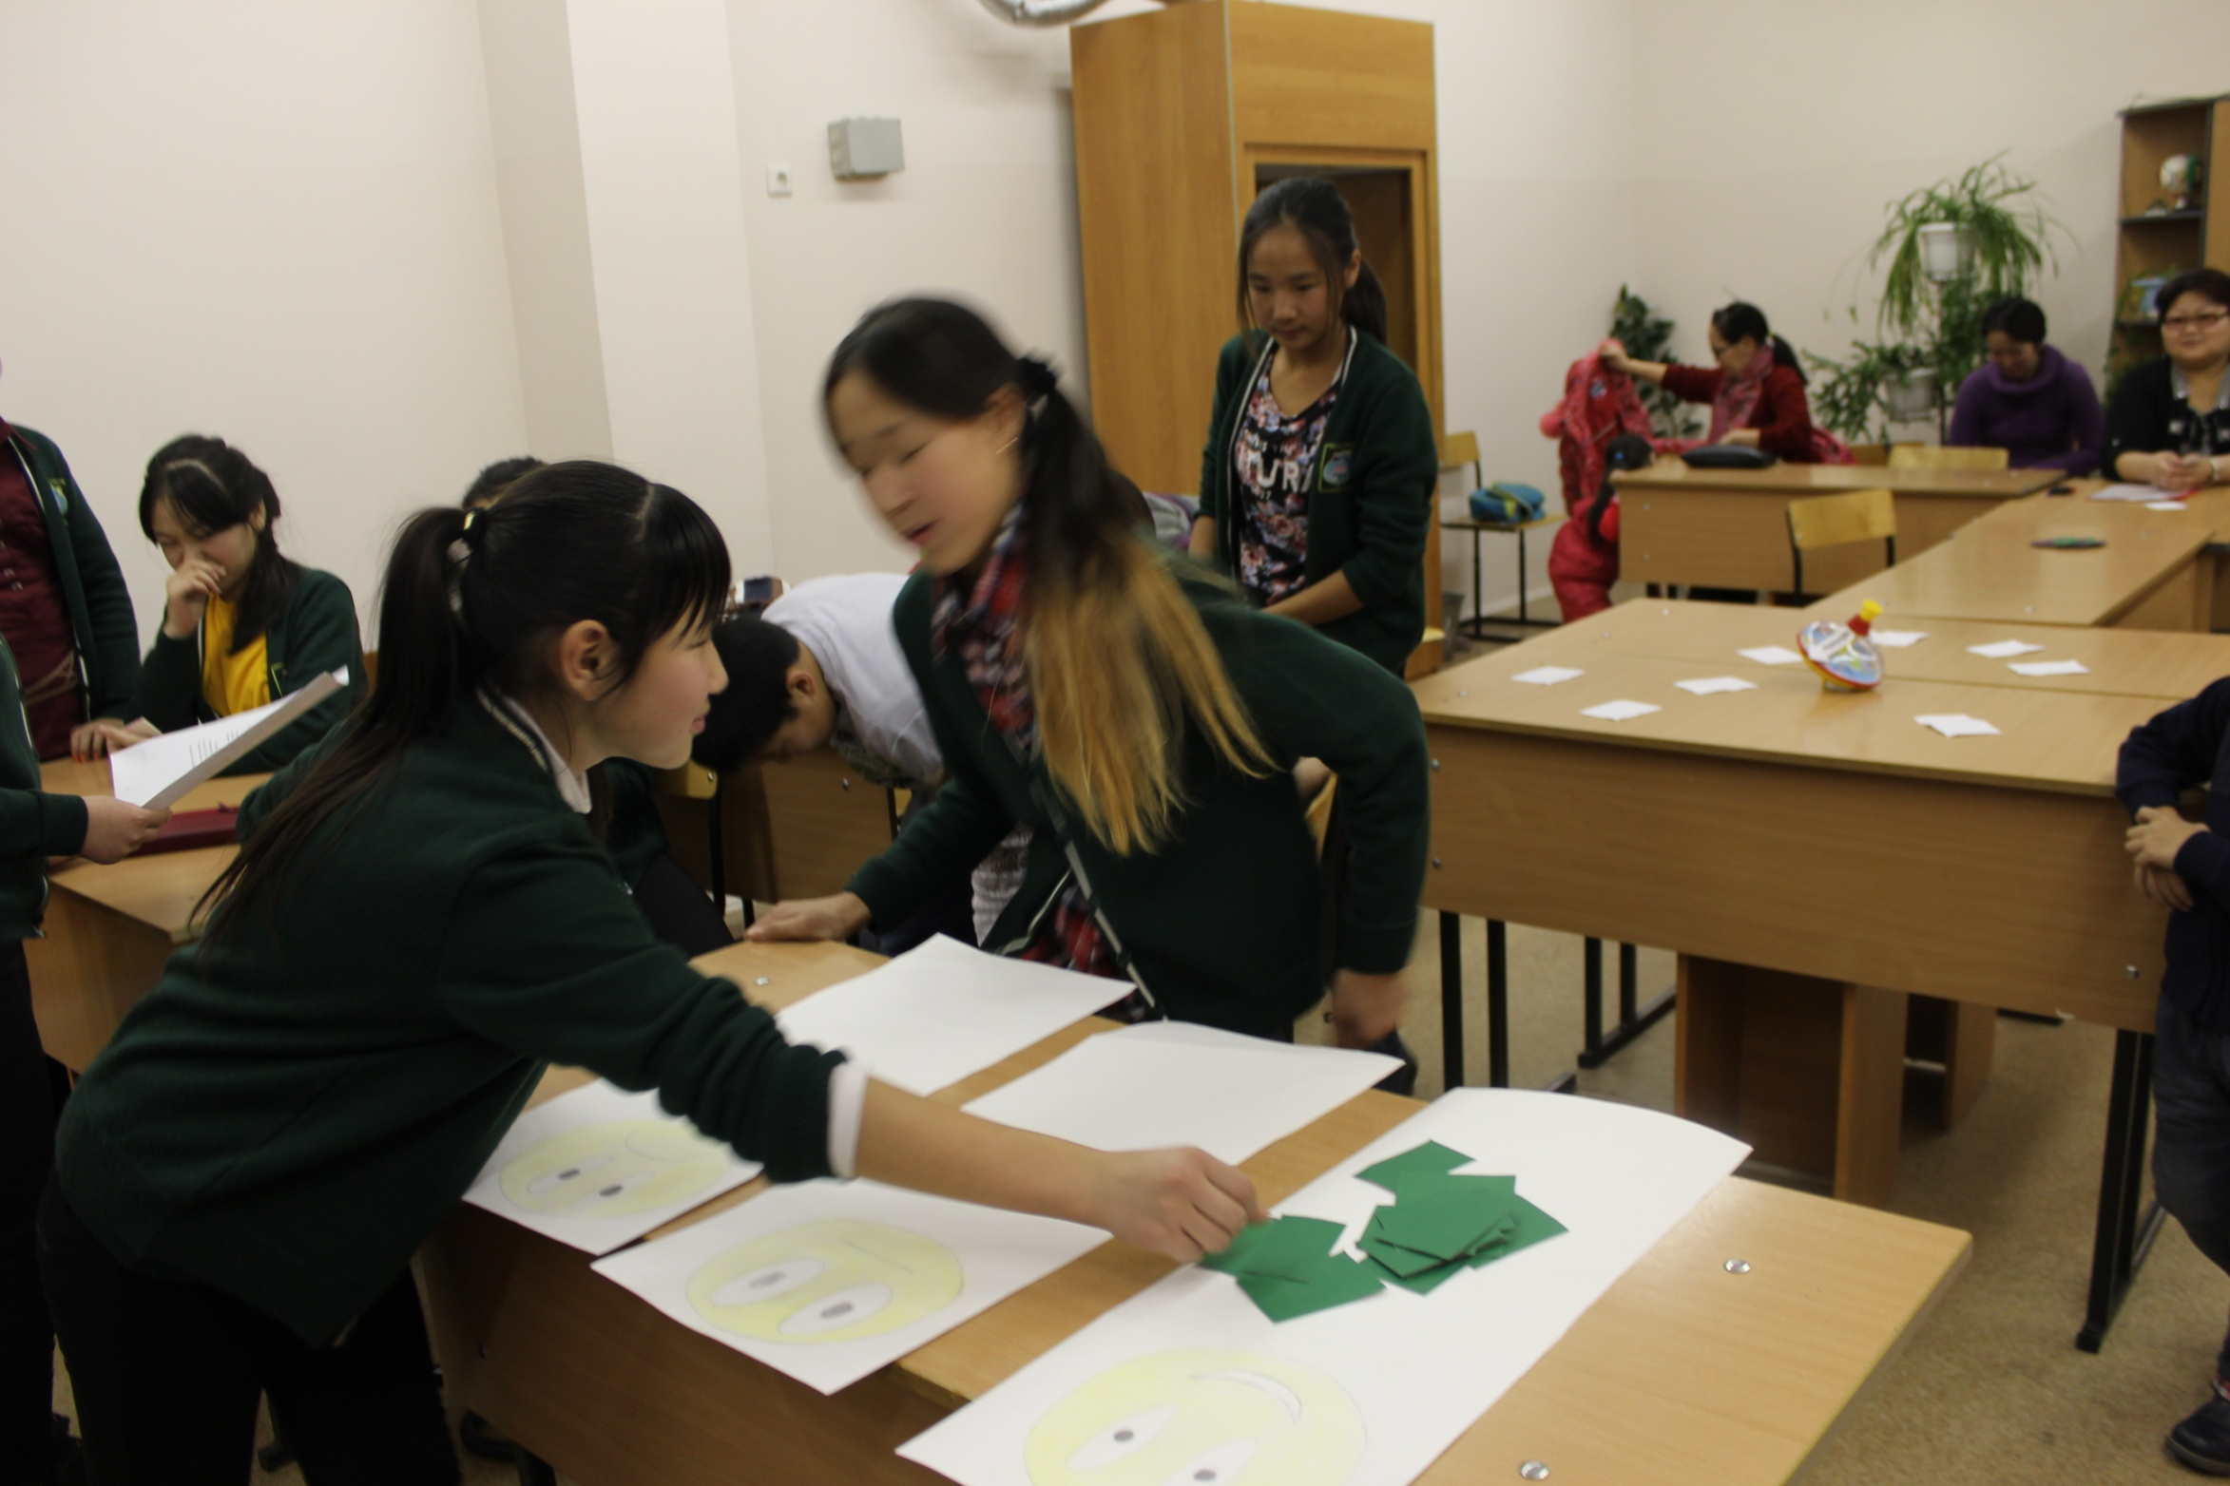
Подведем итоги: как много интересного узнали про наших мам!

Slide 11
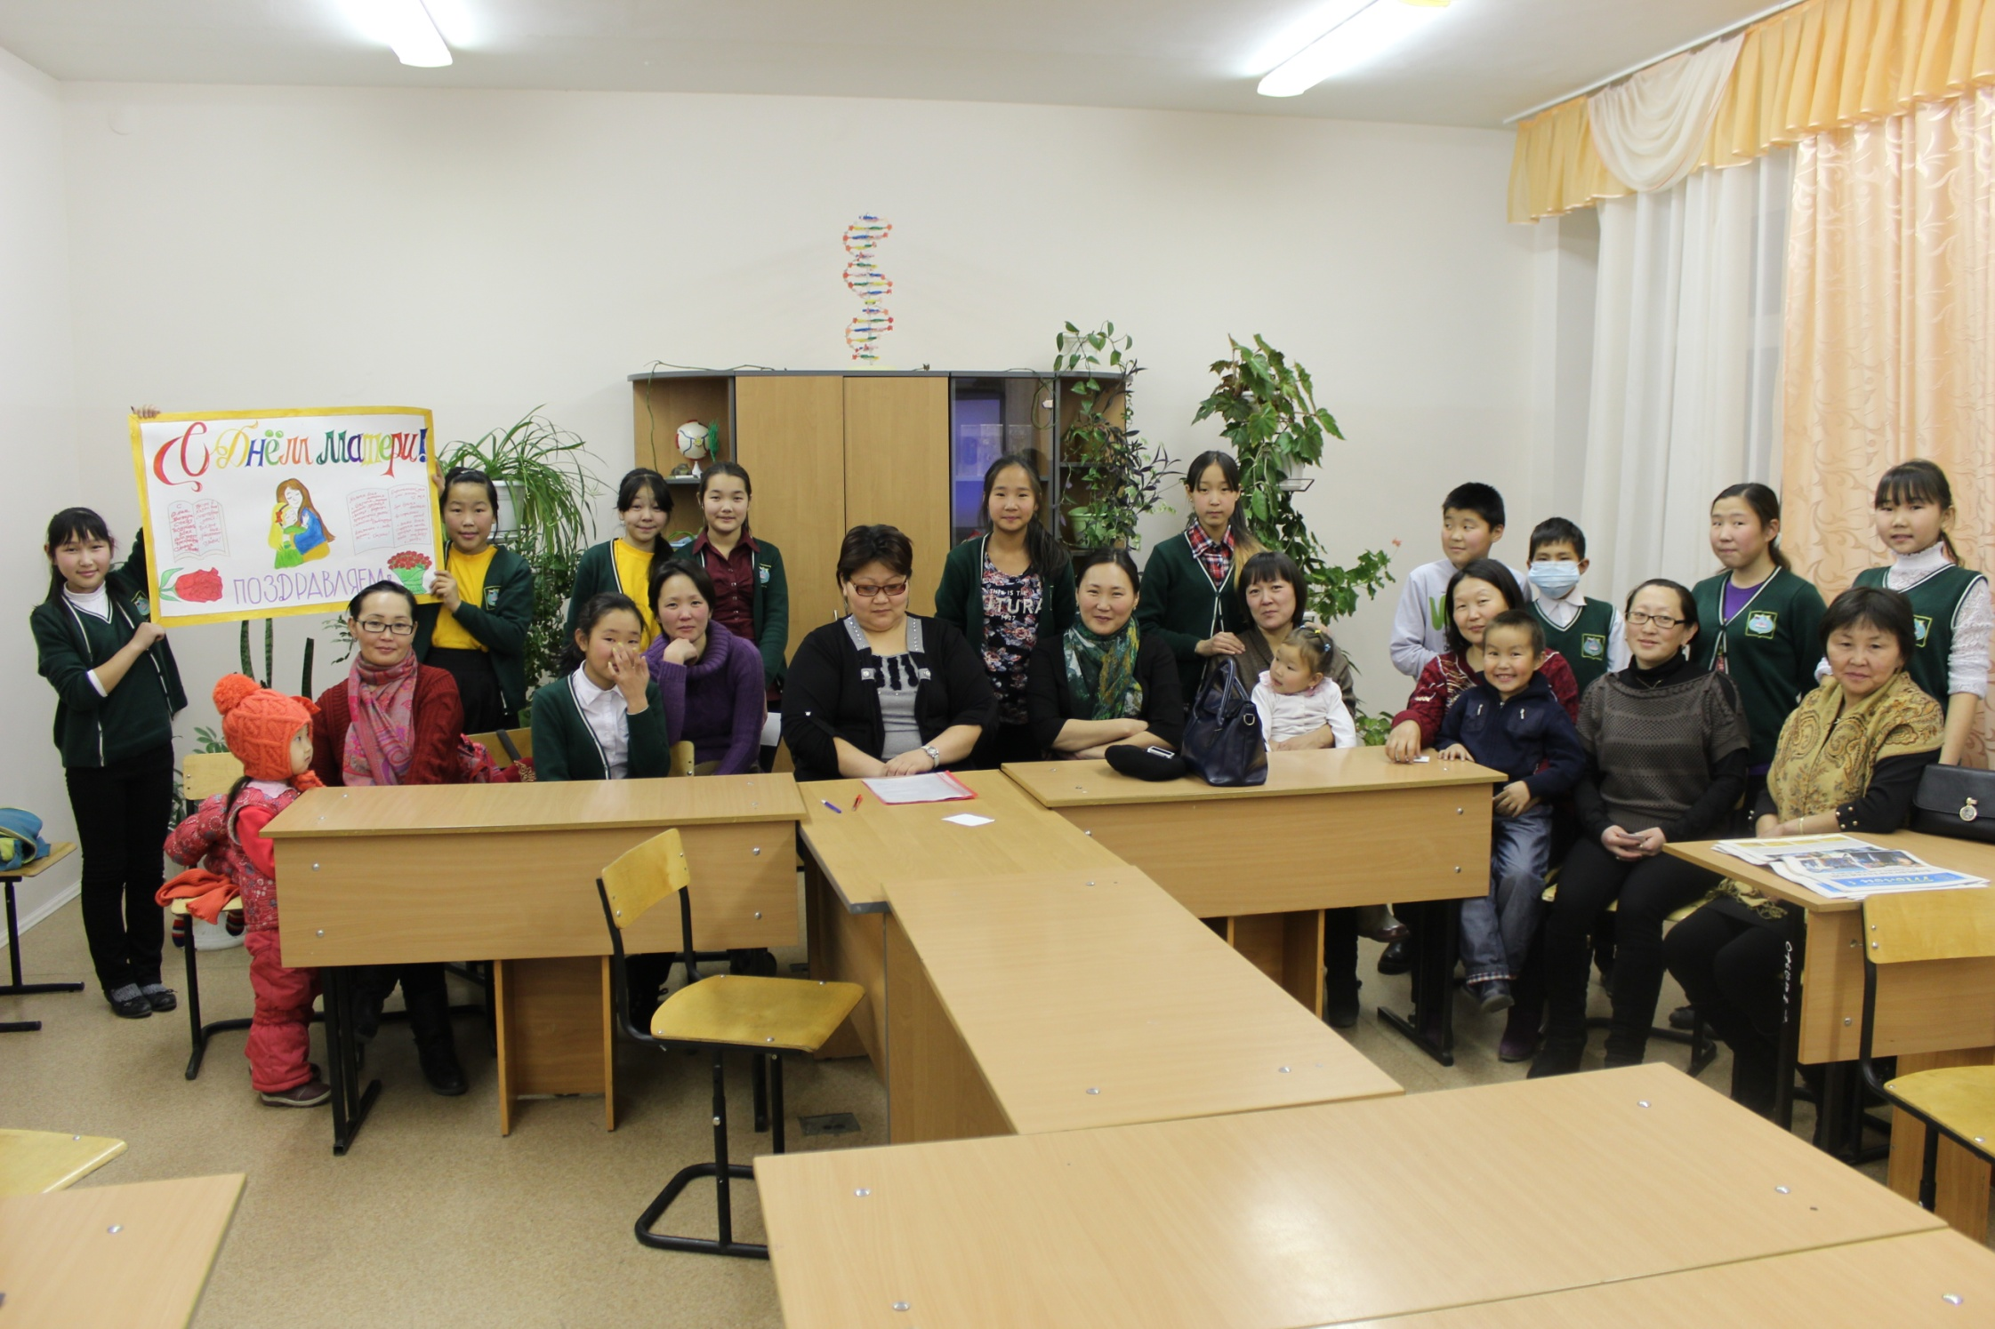
До новых встреч!

